Slide 1
유튜브 악플러 검거 작전
Youtube Trolls Arresting Operation
Youtube Cleaner
2018152038 | 정은아 (팀장)
2018152015 | 박재현
2018152043 | 최진혁
2018152044 | 한창현
지도교수 : 이보경 교수님
Notes:
여기에 슬라이드 노트의 내용을 입력하십시오

Slide 2
목차
종합설계 개요
1
관련 사례
2
시스템 수행 시나리오
3
시스템 구성도
4
5
시스템 상세 설계
6
개발 환경 및 방법
데모 환경 설계
7
업무 분담
8
9
종합설계 수행 일정

Slide 3
지적사항 및 피드백
▶데이터셋 확보 문제
현재 사용 중인 데이터셋 : 영화 리뷰를 크롤링한 데이터셋
⇒ 유튜브 댓글에 적용시키기엔 떨어지는 정확성
⇒ 최악의 경우를 대비 중
▶Parser 등 자소단위 문제
fasttext 모델을 이용하여 한글을 초성, 중성, 종성으로 나누어 해결
▶축약어 대응 문제
고려중인 방법 ⇒ 축약어, 신조어 같은 OOV 감지 시, CNN으로 화면 캡처, 이미지 필터링

Slide 4
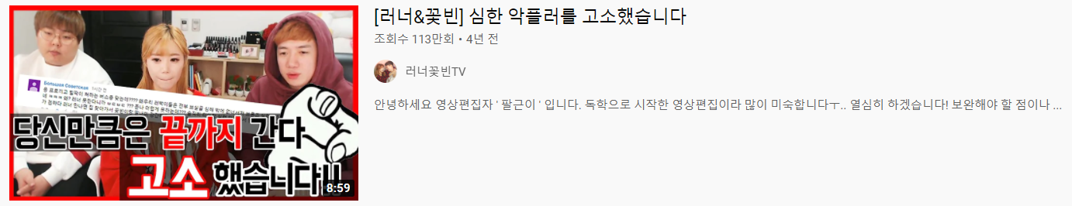
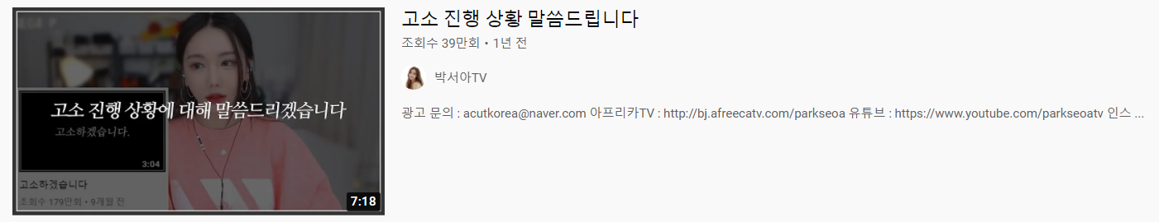
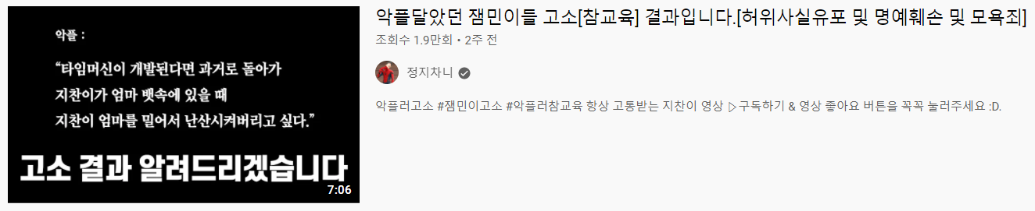
종합설계 개요
Notes:
여기에 슬라이드 노트의 내용을 입력하십시오

Slide 5
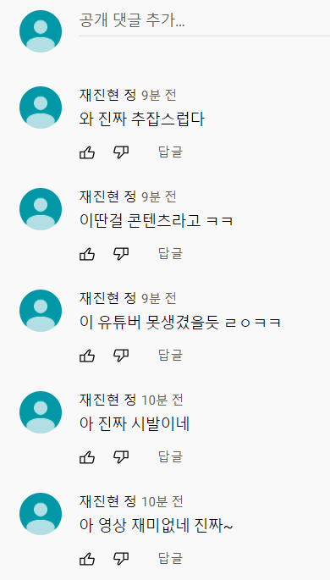
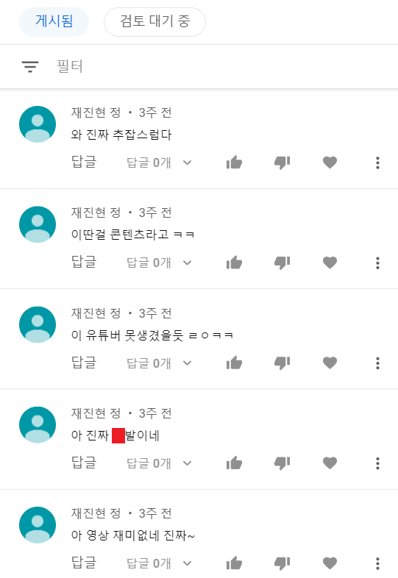
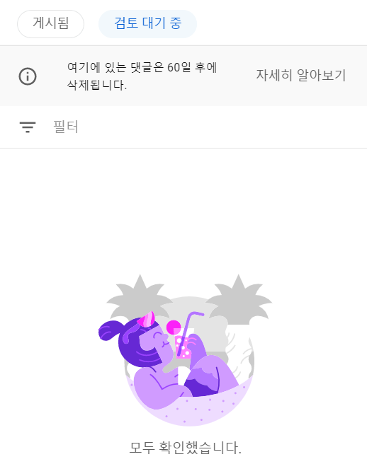
종합설계 개요
현재 유튜브 악성 댓글 정책
작성된 댓글이 악성 댓글이라고 판단 되면
자동으로 해당 댓글을 숨김 처리하고 유튜버에게 ‘검토 대기중‘ 리스트로 제공

Slide 6

종합설계 개요
연구 개발 목표
유튜브 영상의 댓글을 크롤링
LSTM 모델을 사용하여 댓글의 성향을 분석
분석한 결과를 클라이언트 친화적으로 제공
연구 개발 효과
필터링 되지 않는 악성 댓글 확인 가능
악플로 고통받는 유튜버들의 정신적 피해 해소

Slide 7
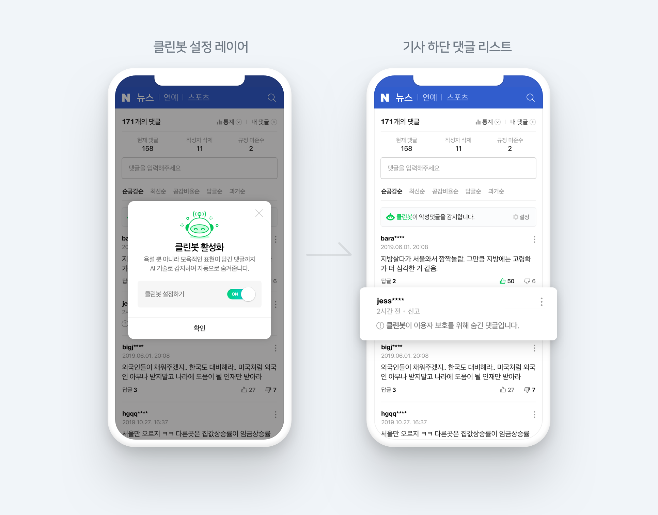
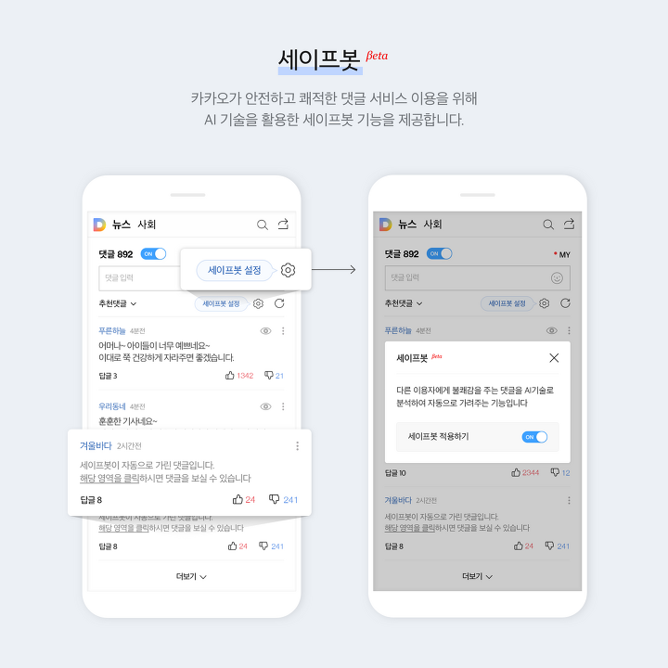
관련 사례
네이버 “클린봇”
카카오 “세이프봇”

Slide 8
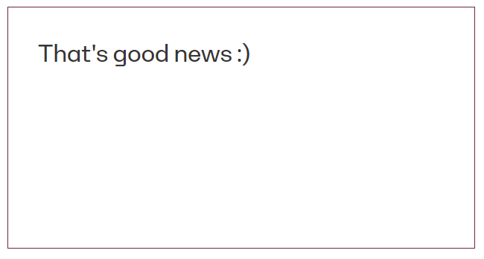
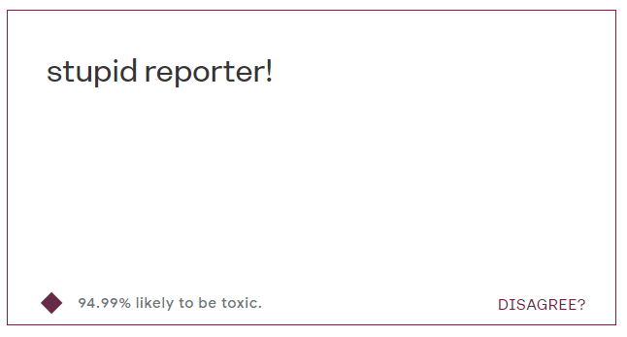
관련 사례
뉴욕 타임스, 워싱턴 포스트
댓글을 분석하여 점수 부여
0점에 수렴할 수록 긍정적 댓글, 1점에 수렴할 수록 부정적 댓글로 판단
부정적 댓글로 판단된 것들을 담당자가 확인하여 직접 처리
뉴욕 타임스에서 활용하는 Perspective API Demo 실행 결과

Slide 9
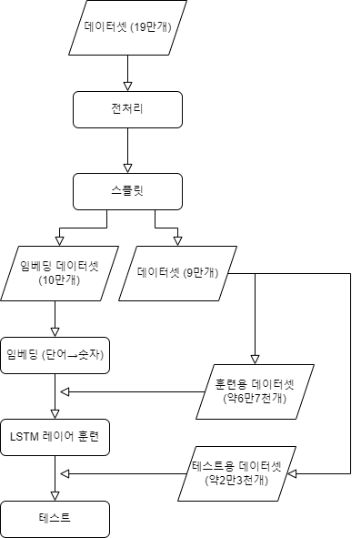
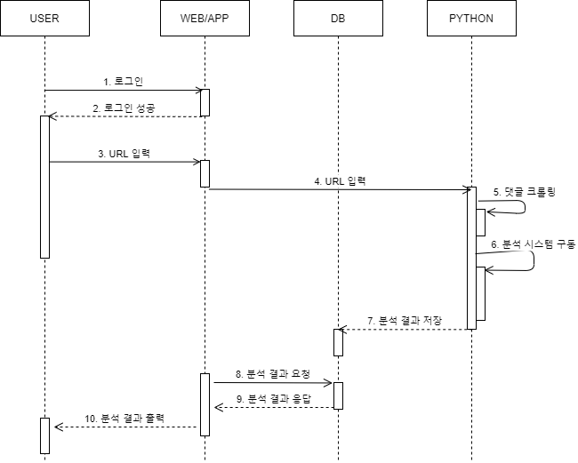
시스템 수행 시나리오
Notes:
여기에 슬라이드 노트의 내용을 입력하십시오

Slide 10




시스템 구성도
URI, Range 입력
댓글 분석 결과 화면 수신
댓글 크롤링
댓글 분석 알고리즘
웹/앱 로직 수행
댓글 분석 결과
Notes:
여기에 슬라이드 노트의 내용을 입력하십시오

Slide 11
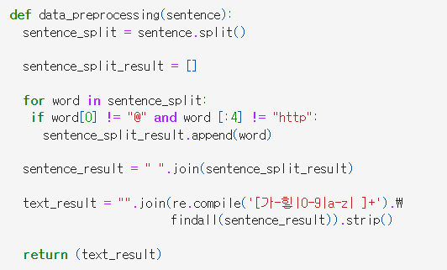
시스템 상세 설계
-데이터셋 전처리 과정-
Notes:
여기에 슬라이드 노트의 내용을 입력하십시오

Slide 12
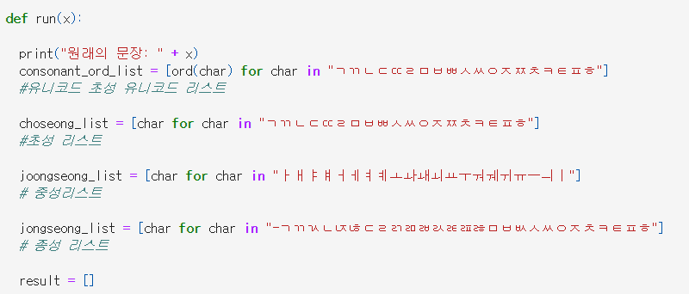
시스템 상세 설계
-데이터셋 전처리 과정-
Notes:
여기에 슬라이드 노트의 내용을 입력하십시오

Slide 13
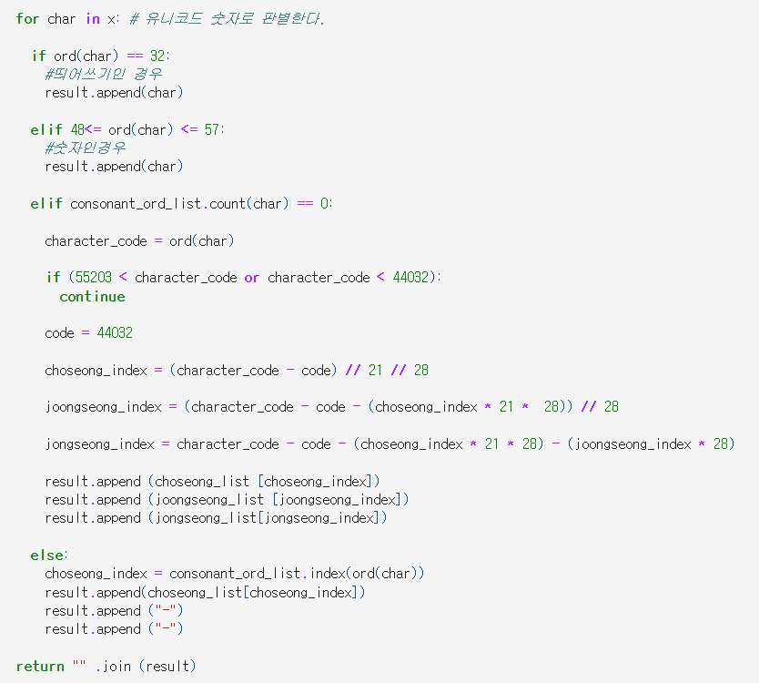
시스템 상세 설계
-데이터셋 전처리 과정-
Notes:
여기에 슬라이드 노트의 내용을 입력하십시오

Slide 14
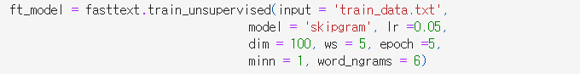
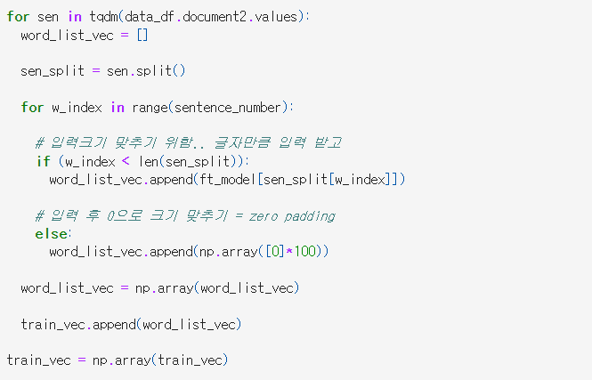
시스템 상세 설계
-데이터셋 임베딩 과정-
Notes:
여기에 슬라이드 노트의 내용을 입력하십시오

Slide 15
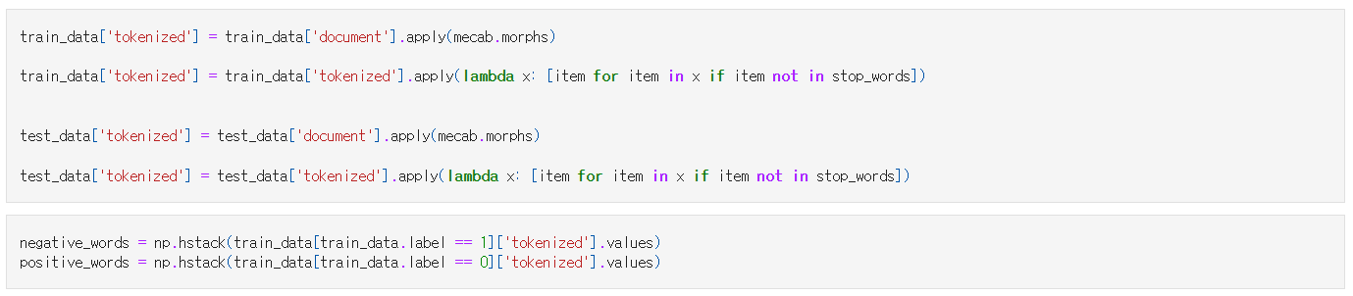
시스템 상세 설계
-데이터셋 토큰화-
Notes:
여기에 슬라이드 노트의 내용을 입력하십시오

Slide 16
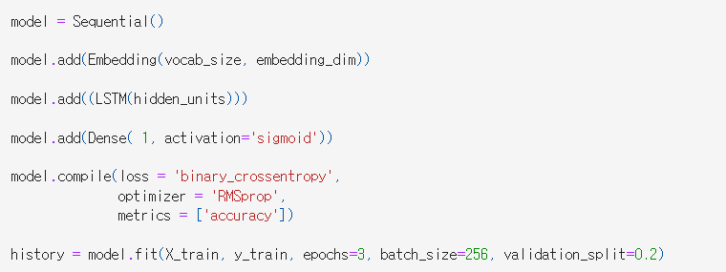
시스템 상세 설계
-LSTM 레이어 훈련-
Notes:
여기에 슬라이드 노트의 내용을 입력하십시오

Slide 17
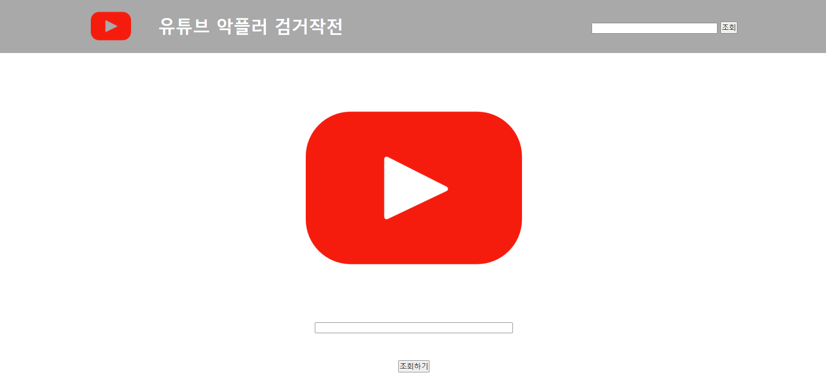
시스템 상세 설계
-WEB UI-
Notes:
여기에 슬라이드 노트의 내용을 입력하십시오

Slide 18
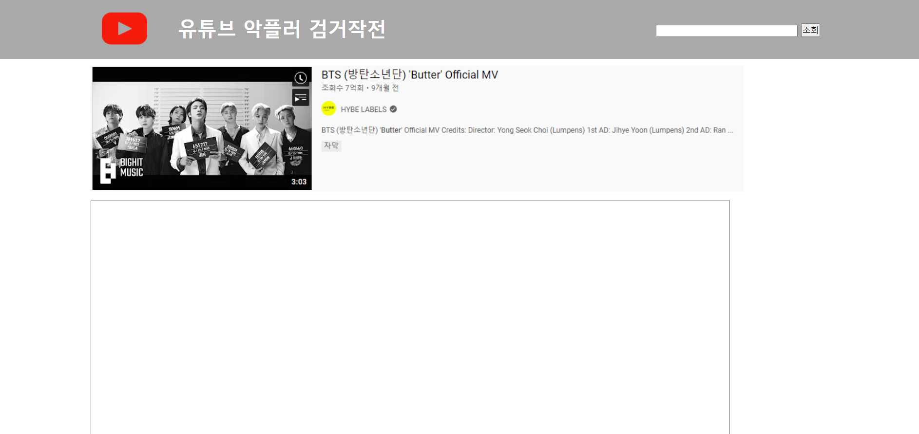
시스템 상세 설계
-WEB UI-
위 영상의 댓글 분석 후 출력되는 영역
Notes:
여기에 슬라이드 노트의 내용을 입력하십시오

Slide 19
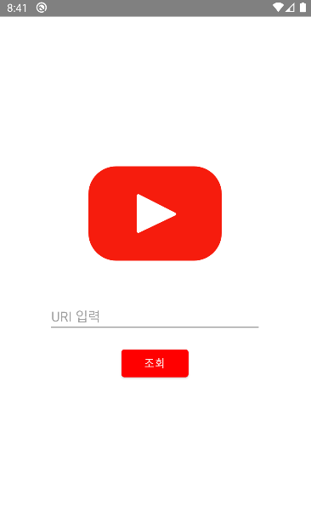
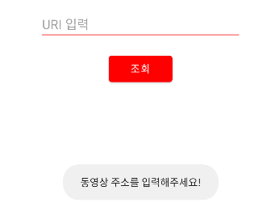
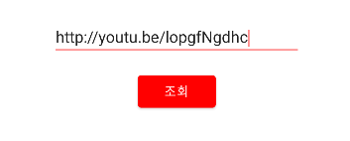
시스템 상세 설계
-APP UI-
EditText에 문자열을
입력하지 않았을 때
조회 버튼이 특정 형식으로 입력했을 때만 동작하도록
할 예정
Notes:
여기에 슬라이드 노트의 내용을 입력하십시오

Slide 20
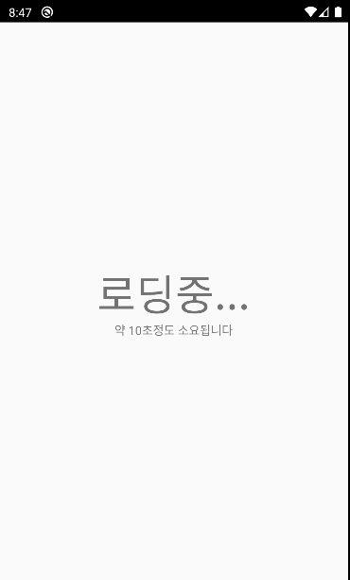
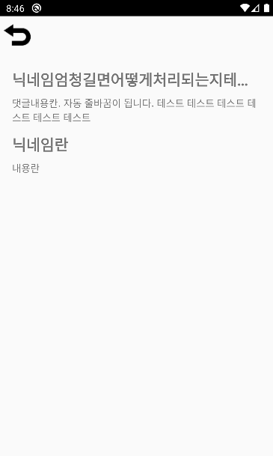
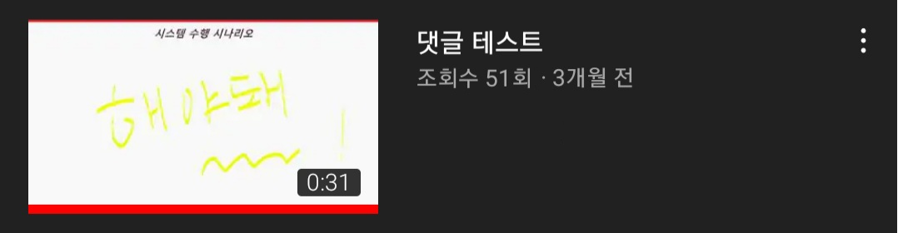
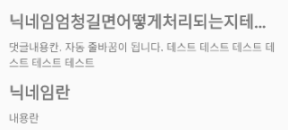
시스템 상세 설계
-APP UI-
Notes:
여기에 슬라이드 노트의 내용을 입력하십시오

Slide 21
시스템 상세 설계
-DATABASE-
Nickname
Content
Score
Notes:
여기에 슬라이드 노트의 내용을 입력하십시오

Slide 22
시스템 개발 환경 및 방법
개발 환경 | VScode
 | Android Studio
개발 언어 | HTML
 | CSS
 | JavaScript
 | JAVA
개발 환경 | Google Colab
 | Keras
 | TensorFlow
 | sklearn
 | Word2Vec
 | konlpy
개발 언어 | Python
개발 환경 | MySQL
개발 언어 | SQL
Notes:
여기에 슬라이드 노트의 내용을 입력하십시오

Slide 23
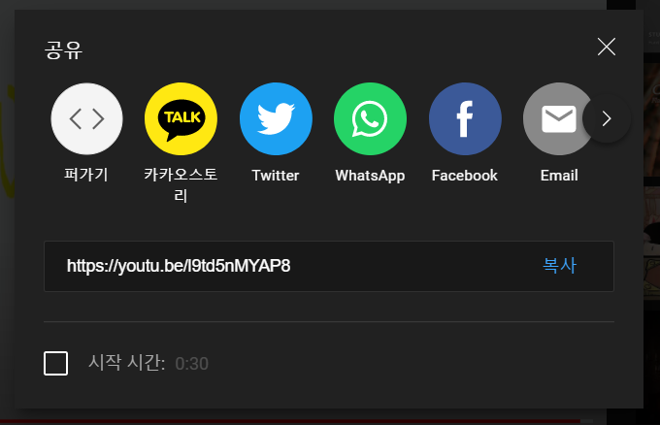
데모 환경 설계
WEB/APP
- 네트워크 연결된 안드로이드 폰/컴퓨터 한 대
- 댓글 분석을 하고자 하는 유튜브 동영상의 URL 준비
Notes:
여기에 슬라이드 노트의 내용을 입력하십시오

Slide 24



시스템 개발 환경 및 방법
비대면 회의
Discord
버전 관리
Github
프로젝트 관리
Notion
https://github.com/orgs/Youtube-cleaner/dashboard
Notes:
여기에 슬라이드 노트의 내용을 입력하십시오

Slide 25




역할 분담
팀장 정은아
PM
개발 툴 조사
전체 설계
앱 개발
서버 관리
팀원 박재현
사례 조사
기능 설계
웹 개발
서버 관리
팀원 최진혁
사례 조사
DB 관리
웹/앱 테스트
팀원 한창현
LSTM 조사
댓글 크롤링 설계 및 구현
댓글 분석 알고리즘 설계 및 구현

Slide 26
종합설계 수행 일정
항목 | 추진사항 | 12월 | 1월 | 2월 | 3월 | 4월 | 5월 | 6월 | 7월 | 8월 | 9월 | 10월
요구사항 정의 및 분석 | 요구사항 정의 및 분석 요구사항 명세
시스템 설계 및 상세 설계 | 시스템 설계 상세 설계
구현 | 댓글 분석 알고리즘 구현 웹 구현 앱 구현 서버 구현
시험 및 데모 | 인공지능 테스트 서버 테스트 웹/앱 테스트 완전성 보강
발표 및 보고서 작성 | 1차 발표 2차 발표 3차 발표 4차 발표 중간 보고서 작성 최종 보고서 작성
Notes:
여기에 슬라이드 노트의 내용을 입력하십시오

Slide 27
THANK
YOU

